Slide 1

Выпускная квалификационная работа на тему «РАЗРАБОТКА ЧАТ-БОТА В ПОДДЕРЖКУ АБИТУРИЕНТА ВЯТГУ»
Министерство науки и высшего образования РФ Федеральное государственное бюджетное образовательное учреждение высшего образования «Вятский государственный университет» Институт математики и информационных систем Факультет компьютерных и физико-математических наук Кафедра прикладной математики и информатики
Студент группы Фиб-4301-51-00 Ощепков Дмитрий Олегович
Научный руководитель: доцент кафедры ПМИ Разова Елена Владимировна
Киров, 2025
Notes:
Правильные сокращения ученых степеней:
канд. тех. наук
канд. физ.-мат. наук
канд. пед. наук
канд. биол. наук
канд. филос. наук

Slide 2
Актуальность
Актуальность темы исследования обусловлена необходимости повышения качества и доступности информационной поддержки абитуриентов ВятГУ

Slide 3
Цель
Цель работы – разработка чат-бота для предоставления справочной информации и рекомендаций абитуриентам ВятГУ на основе данных, размещенных на официальных источниках ВятГУ.

Slide 4
Задачи
Для реализации поставленной цели необходимо решить следующие задачи:
Собрать информацию с сайта для абитуриентов ВятГУ
Систематизировать полученную информацию для эффективного доступа к ней
Разработать архитектуру чат-бота с удобным пользовательским интерфейсом
Реализовать рекомендательную систему на основе описания направлений
Провести тестирование работоспособности и удобства использования чат-бота

Slide 5
Сильные и слабые стороны существующих аналогов
Сильные стороны:
Возможность подписки на обновления
Поддержка нескольких языков
Доступ к официальным источникам
Свободный ввод и подключение оператора
Структурированная информация
Слабые стороны:
Отсутствие рекомендаций по программам
Переключение между клавиатурами
Избыточные визуальные элементы

Slide 6
Анализ и категоризация вопросов
Пример структуры категорий
├── Часто задаваемые вопросы
│ ├── Подача документов и поступление
│ │ ├── Способы подачи документов
│ │ ├── Общие вопросы
│ │ ├── Перевод и восстановление
│ │ ├── ЕГЭ и вступительные испытания
│ │ └── Целевой прием и платное обучение
│ ├── Общежитие
│ └── Направление «Педагогическое образование (с двумя профилями подготовки)»

Slide 7
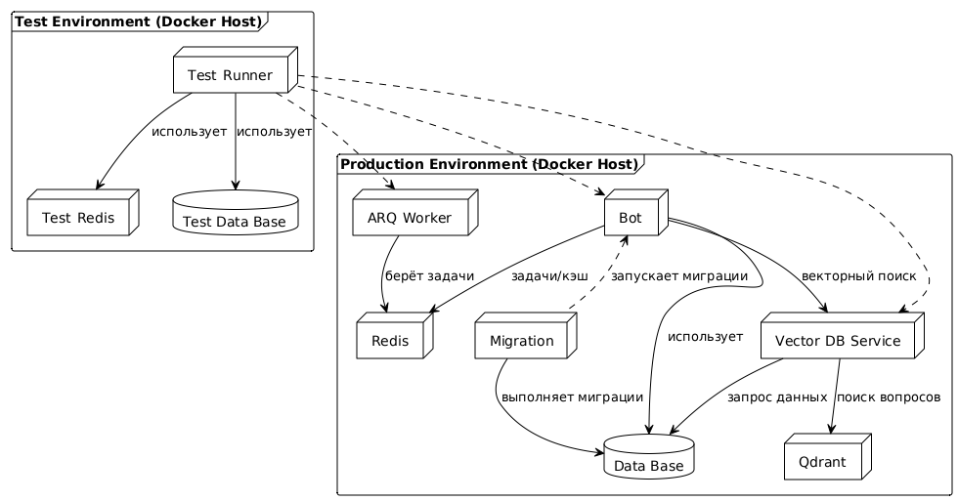
Компоненты и архитектура

Slide 8
Задача рекомендации направлений
Модель | Параметры | Языки | Spearman (Encodechka STS) | Время инференса на CPU (среднее, с)
sergeyzh/LaBSE-ru-turbo [32] | 128M | Русский | 0,864 | 120,40
sergeyzh/LaBSE-ru-sts [31] | 129M | Русский | 0,845 | 42,84
sergeyzh/rubert-mini-sts [33] | 32,4M | Русский | 0,815 | 6,42
sergeyzh/rubert-tiny-sts [34] | 29,4M | Русский | 0,797 | 3,21
cointegrated/LaBSE-en-ru [4] | 129M | Русский, Английский | 0,794 | 42,87
Tochka-AI/ruRoPEBert-e5-base-512 [46] | 139M | Русский | 0,793 | 43,31
cointegrated/rubert-tiny2 [5] | 29,4M | Русский | 0,750 | 3,21

Slide 9
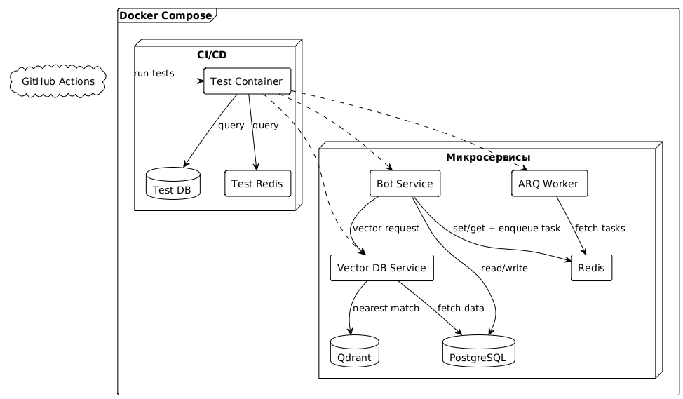
GitHub Actions

Slide 10
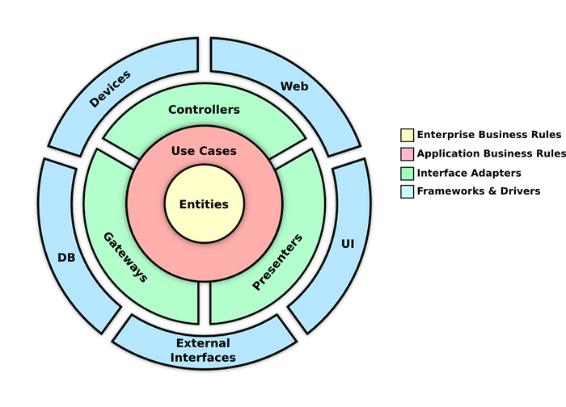
Архитектура основного сервиса – бота

Slide 11
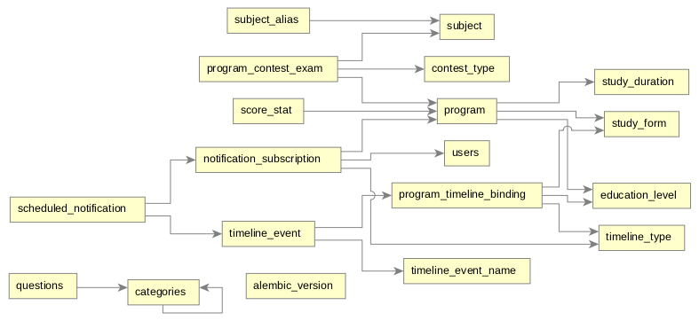
Структура PostgreSQL

Slide 12
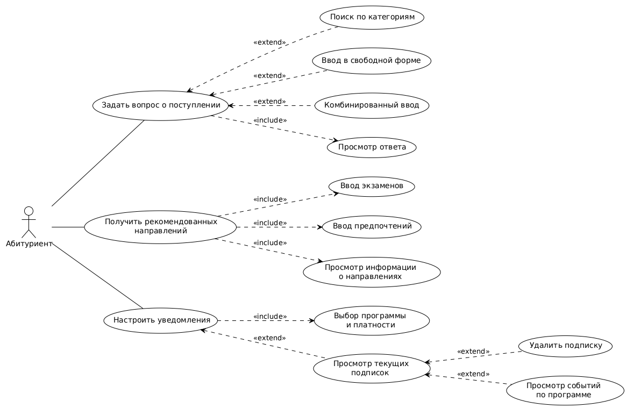
Сценарии взаимодействия

Slide 13

Вопрос о поступлении

Slide 14
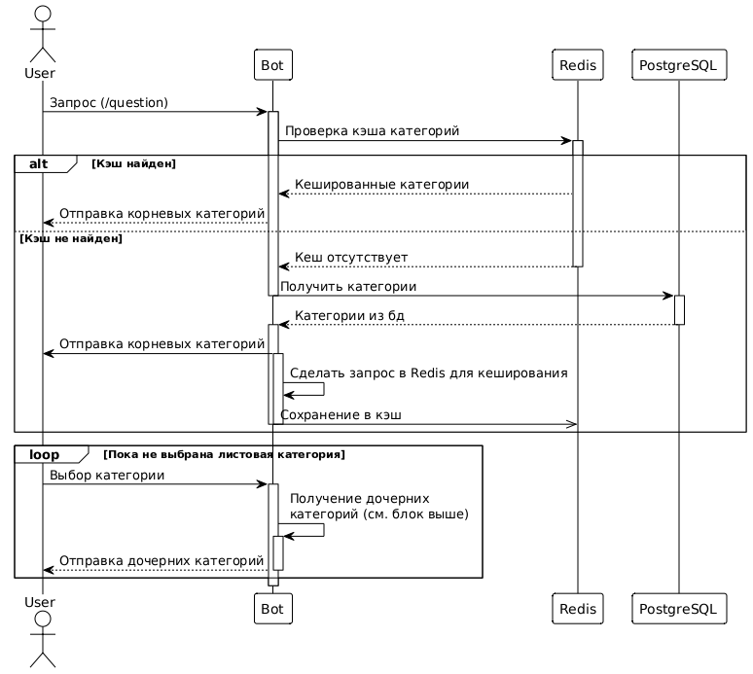
Поиск по категориям

Slide 15
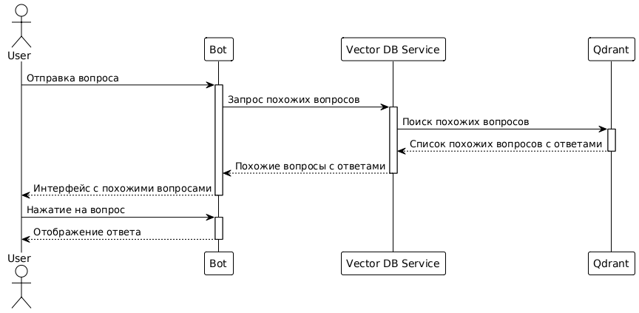
Свободный ввод

Slide 16
Получить рекомендации

Slide 17
Уведомления

Slide 18
Перспективы
В будущем планируется реализовать:
Аналитику и учетность для администраторов системы
Автоматическое обновление данных раз в определенное время (на данный момент процесс полуавтоматический)
Web-интерфейс на базе ядра приложения, реализованного в рамках чистой архитектуры

Slide 19
Заключение
В рамках данной работы был спроектирован и реализован Telegram-бот, предназначенный для информационной поддержки абитуриентов
Архитектура приложения обеспечивает высокую модульность, тестируемость и гибкость
Проект полностью контейнеризирован с использованием Docker
Бот позволяет получать основную необходимую информацию для поступления в вуз

Slide 20

Спасибо за внимание!

Slide 21
Аналоги. Admissions KFU
Официальный бот для иностранных абитуриентов Казанского (Приволжского) федерального университета (КФУ)
Преимущества:
Поддержка разных языков
Реализует подписки на события образовательных программ;
Содержит часто задаваемые вопросы
Содержит информацию о образовательных программах
Недостатки:
Нет возможности задать вопрос в свободной форме

Slide 22
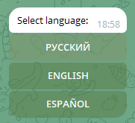
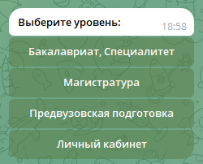
Аналоги. Admissions KFU

Slide 23
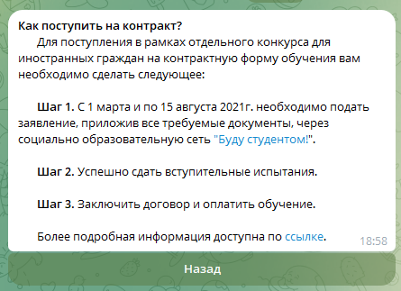
Аналоги. Admissions KFU

Slide 24
Аналоги. Московский политех
Бот Московского политехнического университета. Позволяет задавать вопросы в свободной форме. Если не находит ответ в базе направляет на оператора
Не ясно, что в целом умеет бот. По всей видимости, он предусматривает только задание вопроса в свободной форме

Slide 25
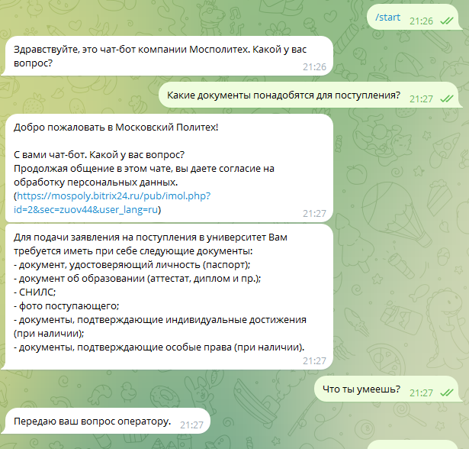
Аналоги. Московский политех

Slide 26
Аналоги. Хочу в Политех
Бот университета СПбГМТУ (Санкт-Петербургский государственный морской технический университет)
Преимущества:
Позволяет открывать нормативные документы не выходя из телеграмма
Содержит информацию для иностранных студентов
Предоставляет сведения о приёмной кампании
Возможность связаться с оператором
К большинству ответом приложена ссылка на актуальный источник
Недостатки:
Cочетание Inline и обычной клавиатуры не очень удачно
Отсутствует раздел с рекомендациями направлений

Slide 27
Аналоги. Хочу в Политех

Slide 28
База данных

Slide 29
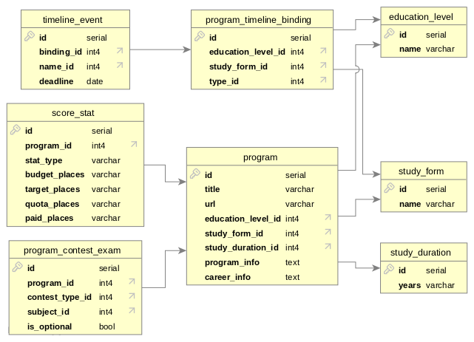
База данных

Slide 30
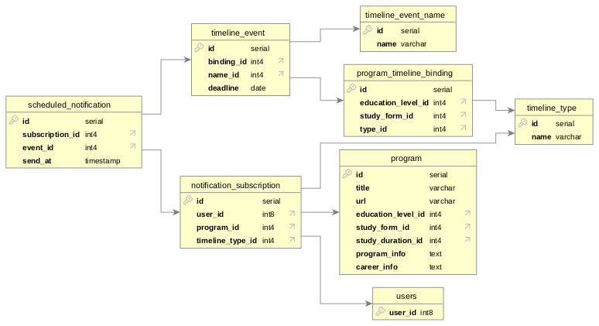
База данных

Slide 31
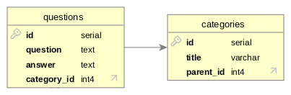
База данных

Slide 32
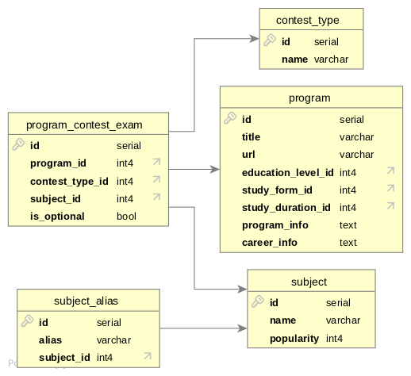
База данных

Slide 33
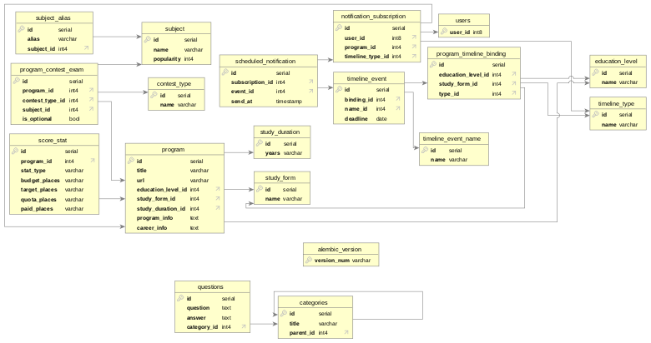
База данных

Slide 34
Языки
Критерий | Python | C# | Java
Популярность (TIOBE, май 2025) | 1 место (25,35%) | 5 место (4,22%) | 4 место (9,31%)
Популярность (GitHub Octoverse) | 1 место | 5 место | 4 место
Асинхронность | Полная поддержка async/await | Полная поддержка async/await | Поддержка через CompletableFuture и аналоги
Библиотеки для Telegram-ботов | aiogram, python-telegram-bot, pyTelegramBotApi | Telegram.Bot, Telegram.BotAPI и др. | TelegramBots, java-telegram-bot-api и др.
Экосистема пакетов | Более 614,000 пакетов на PyPI | Более 100,000 пакетов на NuGet | Огромное количество, более 16,5 млн. пакетов на maven central repository
Машинное обучение | TensorFlow, PyTorch, scikit-learn, transformers | Transformers (портирован), ML.NET | Ограниченная поддержка, сторонние адаптации

Slide 35
Фреймворки
Критерий | python-telegram-bot | aiogram | pyrogram
Количество звёзд на GitHub | 27,6 тыс. | 5,1 тыс. | 4,5 тыс. (архивирован)
Асинхронность | Да | Да | Да
Поддержка FSM | Да | Да | Нет
Поддержка webhook / polling | Да / Да | Да / Да | Да / Да
Middleware | Нет | Да | Нет
Интеграция с фреймворком компонент aiogram_dialog | Нет | Да | Нет
Обновления | Регулярные | Регулярные | Прекращены
Популярность / сообщество | Очень большое | Среднее | Было активное, сейчас – стагнация
Поддержка MTProto | Нет | Нет | Да
Подходит для обычных ботов | Да | Да | Да

Slide 36
СУБД
Критерий | PostgreSQL | SQLite | MySQL
Тип | Объектно-реляционная СУБД | Встроенная реляционная СУБД | Реляционная СУБД
Рейтинг DB-Engines | 4 место | 10 место | 2 место
Звёзды на GitHub | 17,6 тыс. | 7,8 тыс. | 11,4 тыс.
Популярность среди разработчиков | 49% (StackOverflow Survey 2024) | Очень популярна в мобильной разработке | Широко используется
Производительность | Высокая | Высокая при чтении, особенно на малом объёме данных | Высокая, но как правило чуть меньше, чем у PostgreSQL
Параллелизм | Поддерживается | Ограниченный (блокировка на уровне файла) | Поддерживается

Slide 37
Векторные базы данных
Название | Лицензия | Фильтрация по метаданным | Особенности | Звезды GitHub (24.05.2025)
Qdrant [29] | Apache 2.0 | Полноценная поддержка | gRPC/REST, Fast embeddings search, кластеризация | 23,7 т. звезд
Pinecone [22] | Коммерческая | Частично (через API) | SaaS, легко масштабируется, без локального запуска | –
Weaviate [47] | Apache 2.0 | Через GraphQL | модули для трансформерных моделей, встроенные модели | 13,4 т. звезд
FAISS [11] | MIT | Нет встроенной поддержки | Библиотека от Meta, хороша для оффлайн-поиска, но не полноценная БД | 35,1 т. звезд
Milvus [17] | Apache 2.0 | Через JSON-фильтры | Поддержка кластеров, | 34,9 т. звезд

Slide 38
Хранилища в оперативной памяти
Характеристика | Redis | Memcached | Dragonfly
GitHub звёзды | 69,3 тыс. | 13,8 тыс. | 27 тыс.
Место в DB-Engines | 1 | 4 | 35
Поддержка структур | Строки, списки, множества, хэши и др. | Только строки (ключ-значение) | Строки, списки, множества, хэши и др.
TTL (время жизни ключа) | Да | Д | Да
Pub/Sub | Да | Нет | Да
Персистентность | Да (RDB, AOF) | Нет | Да (улучшена)
Масштабируемость | Кластеры, репликация | Простая горизонтальная (шардирование вручную) | Многопоточность, shared-nothing
Совместимость | – | – | Совместим с Redis и Memcached
Зрелость проекта | С 2009 года | С 2003 года | С 2022 года
Поддержка Python | Официальная библиотека redis-py | Официальная библиотека pymemcache | Через совместимость с Redis

Slide 39
Модели
Модель (ссылка) | Параметры | Языки | Spearman (Encodechka STS) | Время инференса на CPU (среднее, с)
sergeyzh/LaBSE-ru-turbo [32] | 128M | Русский | 0,864 | 120,40
sergeyzh/LaBSE-ru-sts [31] | 129M | Русский | 0,845 | 42,84
sergeyzh/rubert-mini-sts [33] | 32,4M | Русский | 0,815 | 6,42
sergeyzh/rubert-tiny-sts [34] | 29,4M | Русский | 0,797 | 3,21
cointegrated/LaBSE-en-ru [4] | 129M | Русский, Английский | 0,794 | 42,87
Tochka-AI/ruRoPEBert-e5-base-512 [46] | 139M | Русский | 0,793 | 43,31
cointegrated/rubert-tiny2 [5] | 29,4M | Русский | 0,750 | 3,21

Slide 40
Бот
class RateLimitedBot(Bot):
def __init__(
self,
*args,
limiter_backend: LimiterBackend = InMemoryLimiterBackend(),
**kwargs,
):
super().__init__(*args, **kwargs)
self.limiter_backend = limiter_backend
async def __call__(
self, method: TelegramMethod[Any], request_timeout: Optional[int] = None
):
chat_id = getattr(method, "chat_id", None)
if chat_id is not None and not isinstance(method, GetChat):
return await self.limiter_backend.call_with_limit(
chat_id, self.session(self, method, timeout=request_timeout)
)
else:
return await self.session(self, method, timeout=request_timeout)

Slide 41
Бот
class RedisLimiterBackend(LimiterBackend):
def __init__(self, redis: Redis):
self.redis = redis
self.global_limiter = RedisSlidingWindowRateLimiter(
redis=self.redis,
event_count=30,
time_window=1,
slack=0,
)
self.chats = TTLCache[int, RedisSlidingWindowRateLimiter](
maxsize=100_000, ttl=60
)
self.groups = TTLCache[int, RedisSlidingWindowRateLimiter](
maxsize=100_000, ttl=60
)
async def call_with_limit(
self, chat_id: int, coro: Coroutine[Any, Any, Any]
) -> Any:
if chat_id < 0:
limiter = self.groups.get(chat_id)
if limiter is None:
limiter = RedisSlidingWindowRateLimiter(
redis=self.redis,
event_count=20,
time_window=60,
slack=0,
)
self.groups[chat_id] = limiter
else:
limiter = self.chats.get(chat_id)
if limiter is None:
limiter = RedisSlidingWindowRateLimiter(
redis=self.redis,
event_count=1,
time_window=1,
slack=3,
)
self.chats[chat_id] = limiter
await self.global_limiter.wait()
await limiter.wait()
return await coro

Slide 42
Корреляция Спирмена
В задачах STS (sentense text similarity) эта метрика позволяет сравнивать порядок близости текстовых пар, предсказанный моделью, с порядком, заданным аннотаторами.

